Slide 1
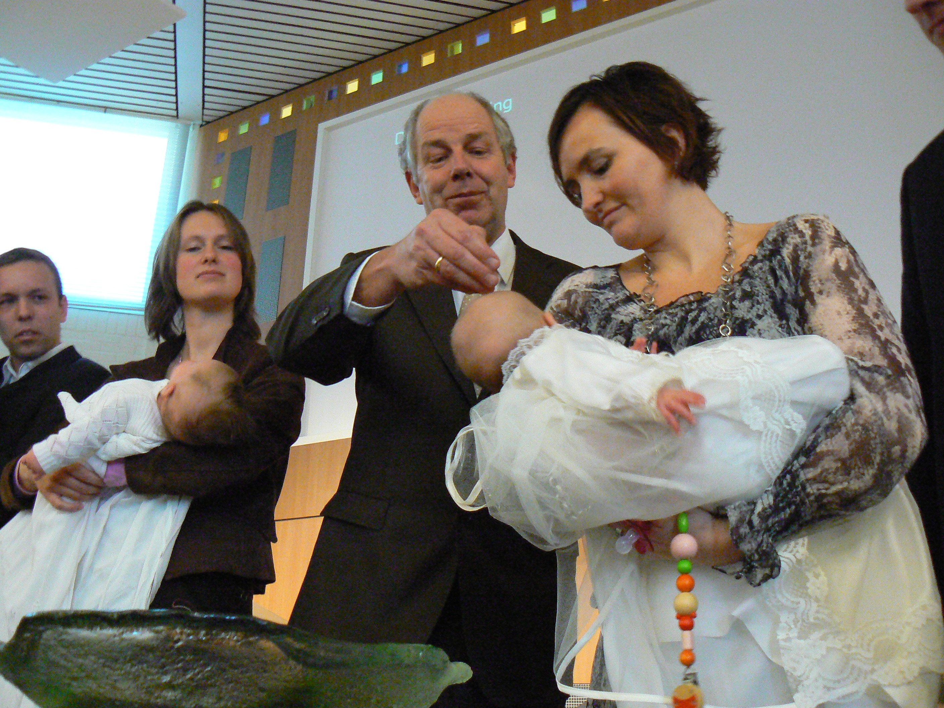
Les 16 Wees heilig

Slide 2
Wat doe ik hier vandaag?
Ik leer de betekenis van het woord heilig.
Ik weet waarom God een heilige God is.
Ik denk erover na wat ik doe met de oproep om ook zelf heilig te zijn.
Les 16
Wees heilig

Slide 3
Heilig
Les 16
Wees heilig

Slide 4
Genesis 2: 3
God zegende de zevende dag en verklaarde die heilig.
Exodus 3: 5
‘Kom niet dichterbij,’ waarschuwde de HEER, ‘en trek je sandalen uit, want de grond waarop je staat, is heilig.
Exodus 29: 21c
Dan zullen Aäron en zijn zonen, evenals hun kleren, heilig zijn.
Leviticus 11: 44a
Ik ben de HEER, jullie God. Jullie moeten heilig zijn.
Les 16
Wees heilig

Slide 5
Een heilige God
Les 16
Wees heilig

Slide 6
Groep 1 – Psalm 99: 1-5
1 De HEER is koning – volken, beef!
Hij troont op de cherubs – aarde, sidder!
2 Groot is de HEER op de Sion,
verheven is hij boven alle volken.
3 Uw naam moeten zij loven,
zo groot en geducht.
Heilig is hij. 4 Machtige koning, die het recht bemint:
u stelde rechtvaardige wetten vast.
Recht en gerechtigheid in Jakob:
ze zijn uw werk.
5 Breng hulde aan de HEER, onze God,
en buig u neer aan zijn voeten.
Heilig is hij.
Les 16
Wees heilig

Slide 7
Groep 2 – Hosea 11: 9-11
9 Ik zal mijn toorn laten varen en Efraïm niet opnieuw te gronde richten. Want God ben ik, en geen mens,
ik ben in jullie midden, ik ben heilig, ik zal niet meer in woede ontsteken.
10 De HEER zal brullen als een leeuw en zij zullen hem weer volgen. Wanneer hij brult, keren ze schuchter terug van overzee, 11 als bange vogeltjes komen ze uit Egypte, als duiven uit Assyrië. Dan laat ik hen weer wonen in hun eigen huis – zo spreekt de HEER.
Les 16
Wees heilig

Slide 8
Groep 3 – Exodus 20: 18-21
18 Heel het volk was getuige van de donderslagen en lichtflitsen, het schallen van de ramshoorn en de rook die uit de berg kwam. Bij die aanblik deinsden ze achteruit, en ze bleven op grote afstand staan. 19 Ze zeiden tegen Mozes: ‘Spreekt u met ons, wij zullen naar u luisteren. Maar laat God niet met ons spreken, want dan sterven we.’ 20 Maar Mozes antwoordde: ‘Wees niet bang, God is gekomen om u op de proef te stellen en u met ontzag voor hem te vervullen, zodat u niet meer zondigt.’ 21 En terwijl het volk op een afstand bleef staan, ging Mozes naar de donkere wolk waarin God aanwezig was.
Les 16
Wees heilig

Slide 9
Groep 4 – Jesaja 6: 1-5
1 In het sterfjaar van koning Uzzia zag ik de Heer, gezeten op een hoogverheven troon. De zoom van zijn mantel vulde de hele tempel. 2 Boven hem stonden serafs. Elk van hen had zes vleugels, twee om het gezicht en twee om het onderlichaam te bedekken, en twee om mee te vliegen. 3 Zij riepen elkaar toe: ‘Heilig, heilig, heilig is de HEER van de hemelse machten. Heel de aarde is vervuld van zijn majesteit.’ 4 Door het luide roepen schudden de deurpinnen in de dorpels, en de tempel vulde zich met rook. 5 Ik schreeuwde het uit: ‘Wee mij! Ik moet zwijgen, want ik ben een mens met onreine lippen, en ik leef te midden van een volk dat onreine lippen heeft. En nu heb ik met eigen ogen de koning, de HEER van de hemelse machten, gezien.’
Les 16
Wees heilig

Slide 10
Een heilige jij?
Les 16
Wees heilig

Slide 11
1 Petrus 1: 15
Maar leid een leven dat in alle opzichten heilig is,
zoals hij die u geroepen heeft heilig is.
Les 16
Wees heilig

Slide 12
Johannes 15: 5
‘Ik ben de wijnstok en jullie zijn de ranken. Al iemand in mij blijft en ik in hem, zal hij veel vrucht dragen.
Maar zonder mij kun je niets doen.’
Les 16
Wees heilig

Slide 13
Handelingen 15: 1 en 2
1 Er kwamen enkele leerlingen uit Judea, die betoogden dat de broeders zich moesten laten besnijden, overeenkomstig het door Mozes overgeleverde gebruik, omdat ze anders niet konden worden gered.
2 Dit leidde tot grote onenigheid met Paulus en Barnabas en mondde uit in een felle woordenstrijd.
Besloten werd dat Paulus en Barnabas, samen met enkele andere leerlingen, naar Jeruzalem zouden gaan om deze kwestie voor te leggen aan de apostelen en de oudsten.
Les 16
Wees heilig

Slide 14
Handelingen 15: 28 en 29
28 ‘In overeenstemming met de heilige Geest hebben wij namelijk besloten u geen andere verplichtingen op te leggen dan wat strikt noodzakelijk is:
29 onthoud u van offervlees dat bij de afgodendienst is gebruikt, van bloed, van vlees waar nog bloed in zit, en van ontucht.
Als u zich hier aan houdt, doet u wat juist is. Het ga u goed.’
Les 16
Wees heilig

Slide 15
1 Tessalonicenzen 4: 3-12
3 Het is de wil van God dat u een heilig leven leidt: dat u zich onthoudt van ontucht, 4 dat ieder van u zijn lichaam heiligt en in eerbaarheid weet te beheersen 5 en dat u niet zoals de ongelovigen, die God niet kennen, toegeeft aan uw hartstocht en begeerte. 6 Schaad of bedrieg uw broeder of zuster in dit opzicht niet, want de Heer vergeldt dit alles, zoals wij u vroeger al nadrukkelijk hebben voorgehouden. 7 God heeft ons niet geroepen tot zedeloosheid, maar tot een heilig leven. 8 Dus wie deze voorschriften verwerpt, verwerpt niet een mens, maar God, die u zijn heilige Geest geeft. 9 Over de onderlinge liefde hoeven wij u niets te schrijven, want u hebt zelf van God geleerd hoe u in liefde met elkaar moet omgaan. 10 U doet dat al met alle gelovigen in heel Macedonië, maar, broeders en zusters, wij sporen u aan het nog veel meer te doen 11 en er een eer in te stellen in alle rust uw eigen zaken te behartigen en uw eigen brood te verdienen. Dat hebben wij u opgedragen, 12 opdat u een eerzaam leven zult leiden in de ogen van hen die niet tot de gemeente behoren, en u van niemand afhankelijk bent.
Les 16
Wees heilig

Slide 16
Extra: Geld
Les 16
Wees heilig

Slide 17
1 Timoteüs 6: 6-10
6 Maar voor wie tevreden is met wat hij heeft, is het geloof grote winst.
7 Wij hebben niets in deze wereld meegebracht en kunnen er ook niets uit meenemen. 8 Wij hebben voedsel en kleren, laten we daar tevreden mee zijn.
9 Wie rijk wil worden, staat bloot aan verleiding, raakt in een valstrik en valt ten prooi aan dwaze en schadelijke begeerten die een mens in het verderf storten en ten onder doen gaan.
10 Want de wortel van alle kwaad is geldzucht. Door zich daaraan over te geven, zijn sommigen van het geloof afgedwaald en hebben ze zichzelf veel leed berokkend.
Les 16
Wees heilig

Slide 18
1 Timoteüs 6: 17-19
17 Draag de rijken van deze wereld op niet hoogmoedig te zijn en hun hoop niet in zoiets onzekers te stellen als rijkdom, maar op God, die ons rijkelijk van alles voorziet om ervan te genieten.
18 En draag hun op om goed te doen, rijk te zijn aan goede daden, vrijgevig, en bereid om te delen.
19 Zo leggen ze een stevig fundament voor de toekomst, en winnen ze het ware leven.
Les 16
Wees heilig

